Slide 1
防災減災研修会（その２：クロスロード カードゲーム版）
以下ご参考です（今後シュミレーションして最終確定しますが 現時点の授業内容について）
【時間配分】（計 ４０～４５分）
１．導入説明（約１０分）
・プロフィール説明とお願い事項など
・阪神淡路大震災／能登半島地震 説明資料と動画紹介
・カードゲーム クロスロード ルール概要説明
２．カードゲーム クロスロードプレイ（約３０分）
設問は、生駒オリジナルバージョンを２～３問用意。（生徒さんたちの進捗をみて時間配分を判断）
１５名の生徒さんを２グループ、７～８名に分けて２グループで対応
３．講評とまとめ（約５分）
なお利用するカードは、５名対応分を５セット（計最大２５名分） 用意しています。

Slide 2
自然災害から大切な命を守る 「５つのヒント」
・寝室には「寝具」「非常持ち出し貴重品」以外を置かない
・「そこにあるものでやる」「そこにいる人でやる」
「人」も「もの」もないときは自分で集める努力をする
・誰に対しても「感謝の気持ち」を持ち続ける
・すべてがだめなときにも、絶対に最後まであきらめない
・自分の「好き」「得意」を使って、自分そしてすべての人の 「命」守る

Slide 3
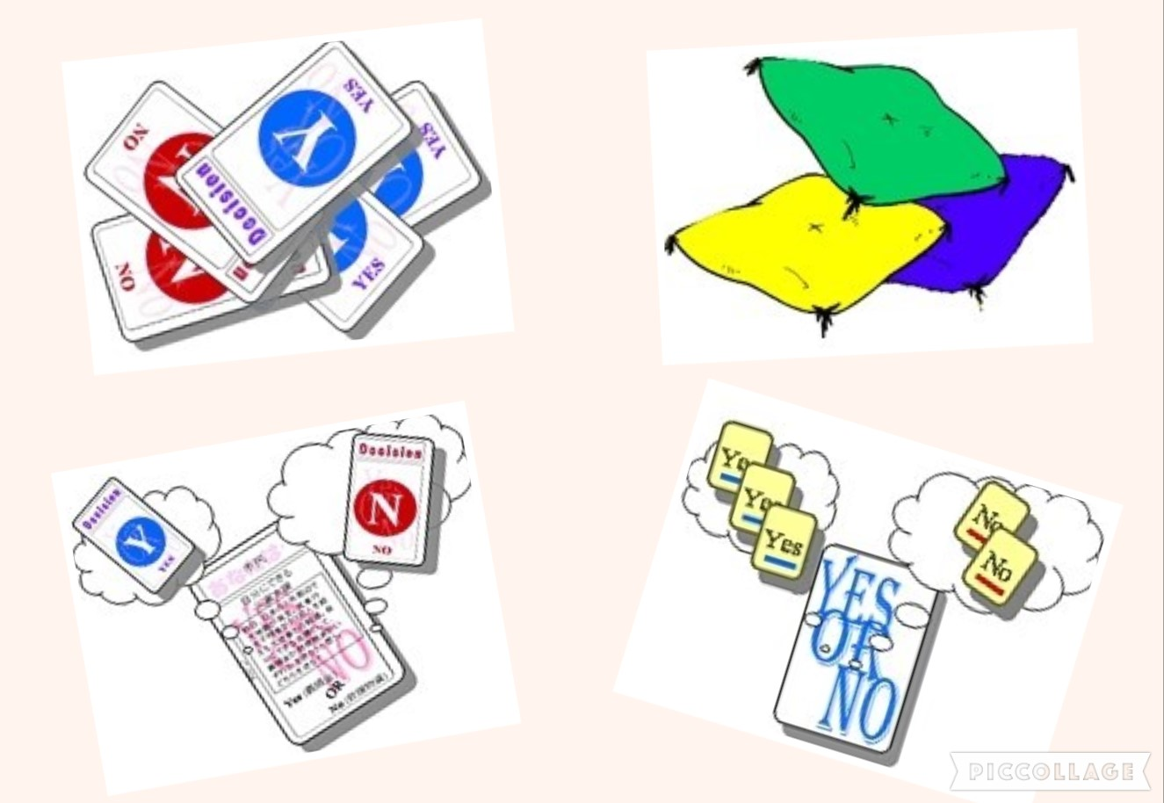
クロスロード カードゲームのイメージ

